Slide 1
EITRANIR Í BÖRNUM
THEODÓR FRIÐRIKSSON
LÆKNIR
SLYSADEILD LANDSPÍTALA FOSSVOGI

Slide 2
Faraldsfræði
Rannsókn árið 2002
871 eitrun skráð í börnum og unglingum ( innan 18 ára )
Þar af 2/3 í börnum innan 3 ára
Óhapp í 82,3 % tilvika
Sjálfsvígstilraun í 7,5 % tilvika
14,5 % voru meðhöndluð á heilbrigðisstofnun
7,7 % innlögð á sjúkrahús

Slide 3
Faraldsfræði
Börn skiptast í þrjá aldurshópa með tilliti til eitrana
Börn yngri en 5 ára
Stærstur hluti eitrunartilfella
Setja uppí sig hluti af forvitni og taka því yfirleitt lítinn skammt og aðeins eitt efni
Stundum gefið e-ð af eldra systkini
Hafa í huga abuse í börnum sem ekki eru enn farin að ganga

Slide 4
Faraldsfræði
Unglingar
Taka yfirleitt stóra skammta fleira en eitt lyf í tilraun til sjálfsvígs ( hærri dánartíðni )
Eiturlyf
Bráðar eitranir eru sjaldgæfar í aldurshópnum þar á milli

Slide 5
Meðferð
Hvort eitthvað sé gert og þá hvað byggist á:
Hvað var tekið
Hve mikið
Hvenær
Kliniskt ástand sjúklings

Slide 6
Meðferð
Meðferð á flestum eitrunum er symptomatisk “meðhöndla sjúklinginn ekki efnið”
A - Airway
B - Breathing
C - Circulation
Er sjúklingurinn í lífshættu ?
Þá grípa til viðeigandi ráðstafana

Slide 7
Meðferð
Ef meðvitundarleysi eða öndunardepression
Tryggja öndunarveg til að forða aspiration
Súrefni
Intubation
Ef ástæða er til
Stóran æðalegg
Setja upp saltvatn eða RL
Gefa bolus 20 ml/kg ef lost
Monitor

Slide 8
Meðferð
Meðvitundarskerðing
Gefa Naloxon ( 0,1 mg/kg)
Ef hypoglycemia; Glucose
0.5 - 1.0 g/kg IV, IO
2 - 4 ml af 25 % glucosu
Ungbörn nota 12.5 % glucosu ( 4 - 8 ml/kg )
Flumazenil?

Slide 9
Meðferð
Saga
Hvað var tekið
Hve mikið
Hvenær
Aldur
Þyngd

Slide 10
Meðferð
Skoðun
Almennt útlit, litarháttur
Lífsmörk
GCS
Áverkamerki
Pupillusvörun
Ef breytt meðvitund hafa í huga aðrar ástæður ss trauma, encephalopathiur eða metabolisk vandamál

Slide 11
Meðferð
Rannsóknir
Electrolytar, Blóðgös
EKG
Lungnamynd, yfirlitsmynd af kvið
CHIPS - chloral hydrate, heavy metals, iron, phenothiazines, slow release (forðatöflur)
Lyfjamælingar
Paracetamol, salicylate, methanol, ethylene glycol, járn, theophylline, lithium

Slide 12
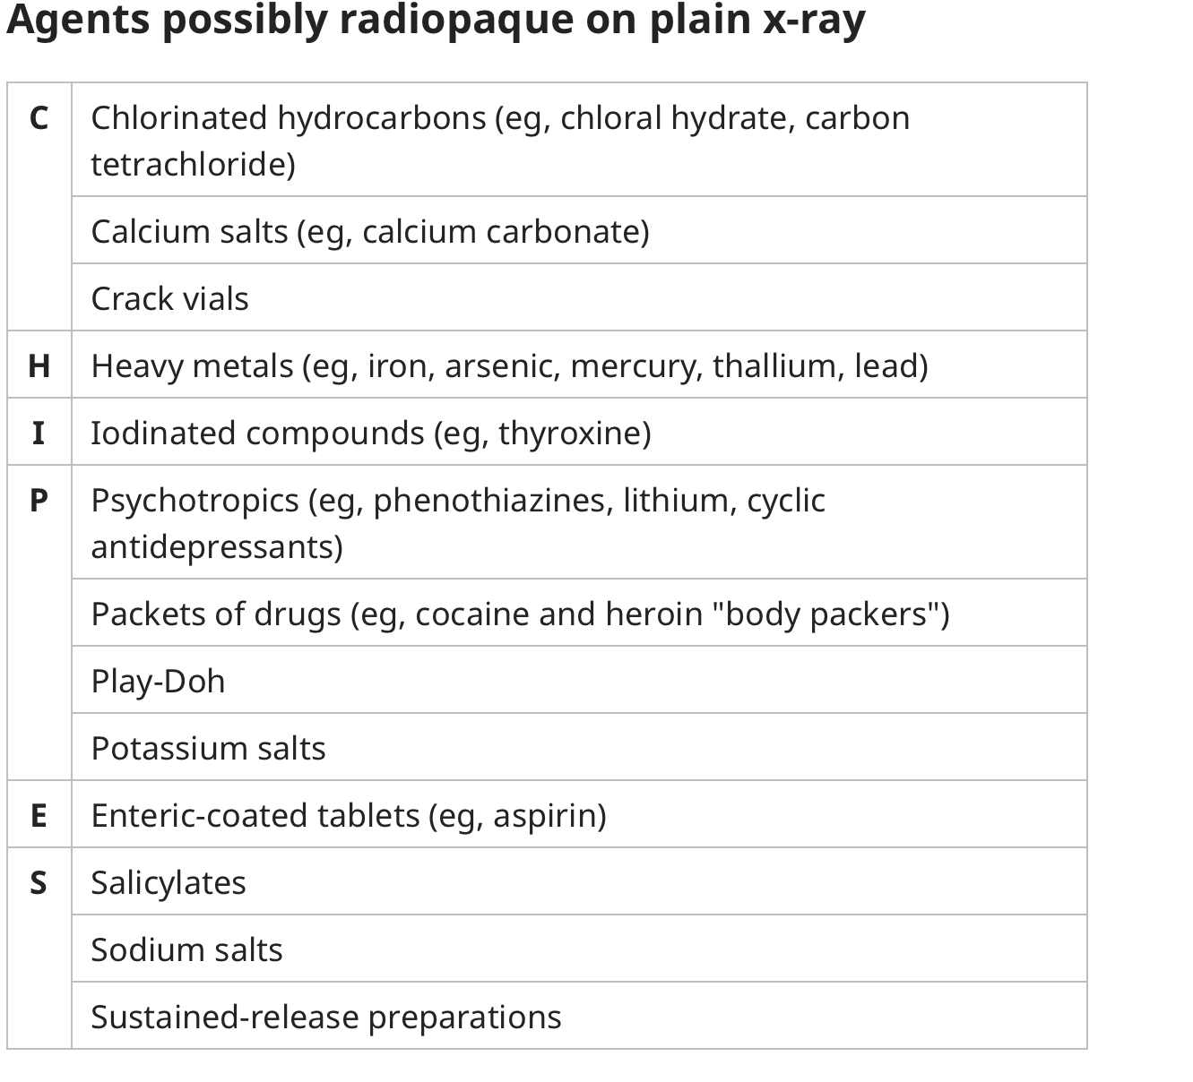

Slide 13
Meðferð
Magaskol
Á fyrsta klukkutíma
Ef lífshættulegt magn verið innbyrt
Efni sem ekki bindast lyfjakolum vel
Einfaldar jónir ( járn, lithium, cyanide)
Alcohol
Magaskolun fjarlægir sennilega aldrei meira en 30 - 35 % töfluleifa og kemur trúlega ekki að gagni nema fyrsta klukkutímann

Slide 14
Meðferð
Magaskol
Ef minnkuð meðvitund eða upphafinn “gag reflex” electiv intubation
Stór orogastric magasonda, má nota nasogastric sondu ef um er að ræða eitrun frá vökva
Staðfesta að hún sé á réttum stað
Trendelenburg eða hliðarlega

Slide 15
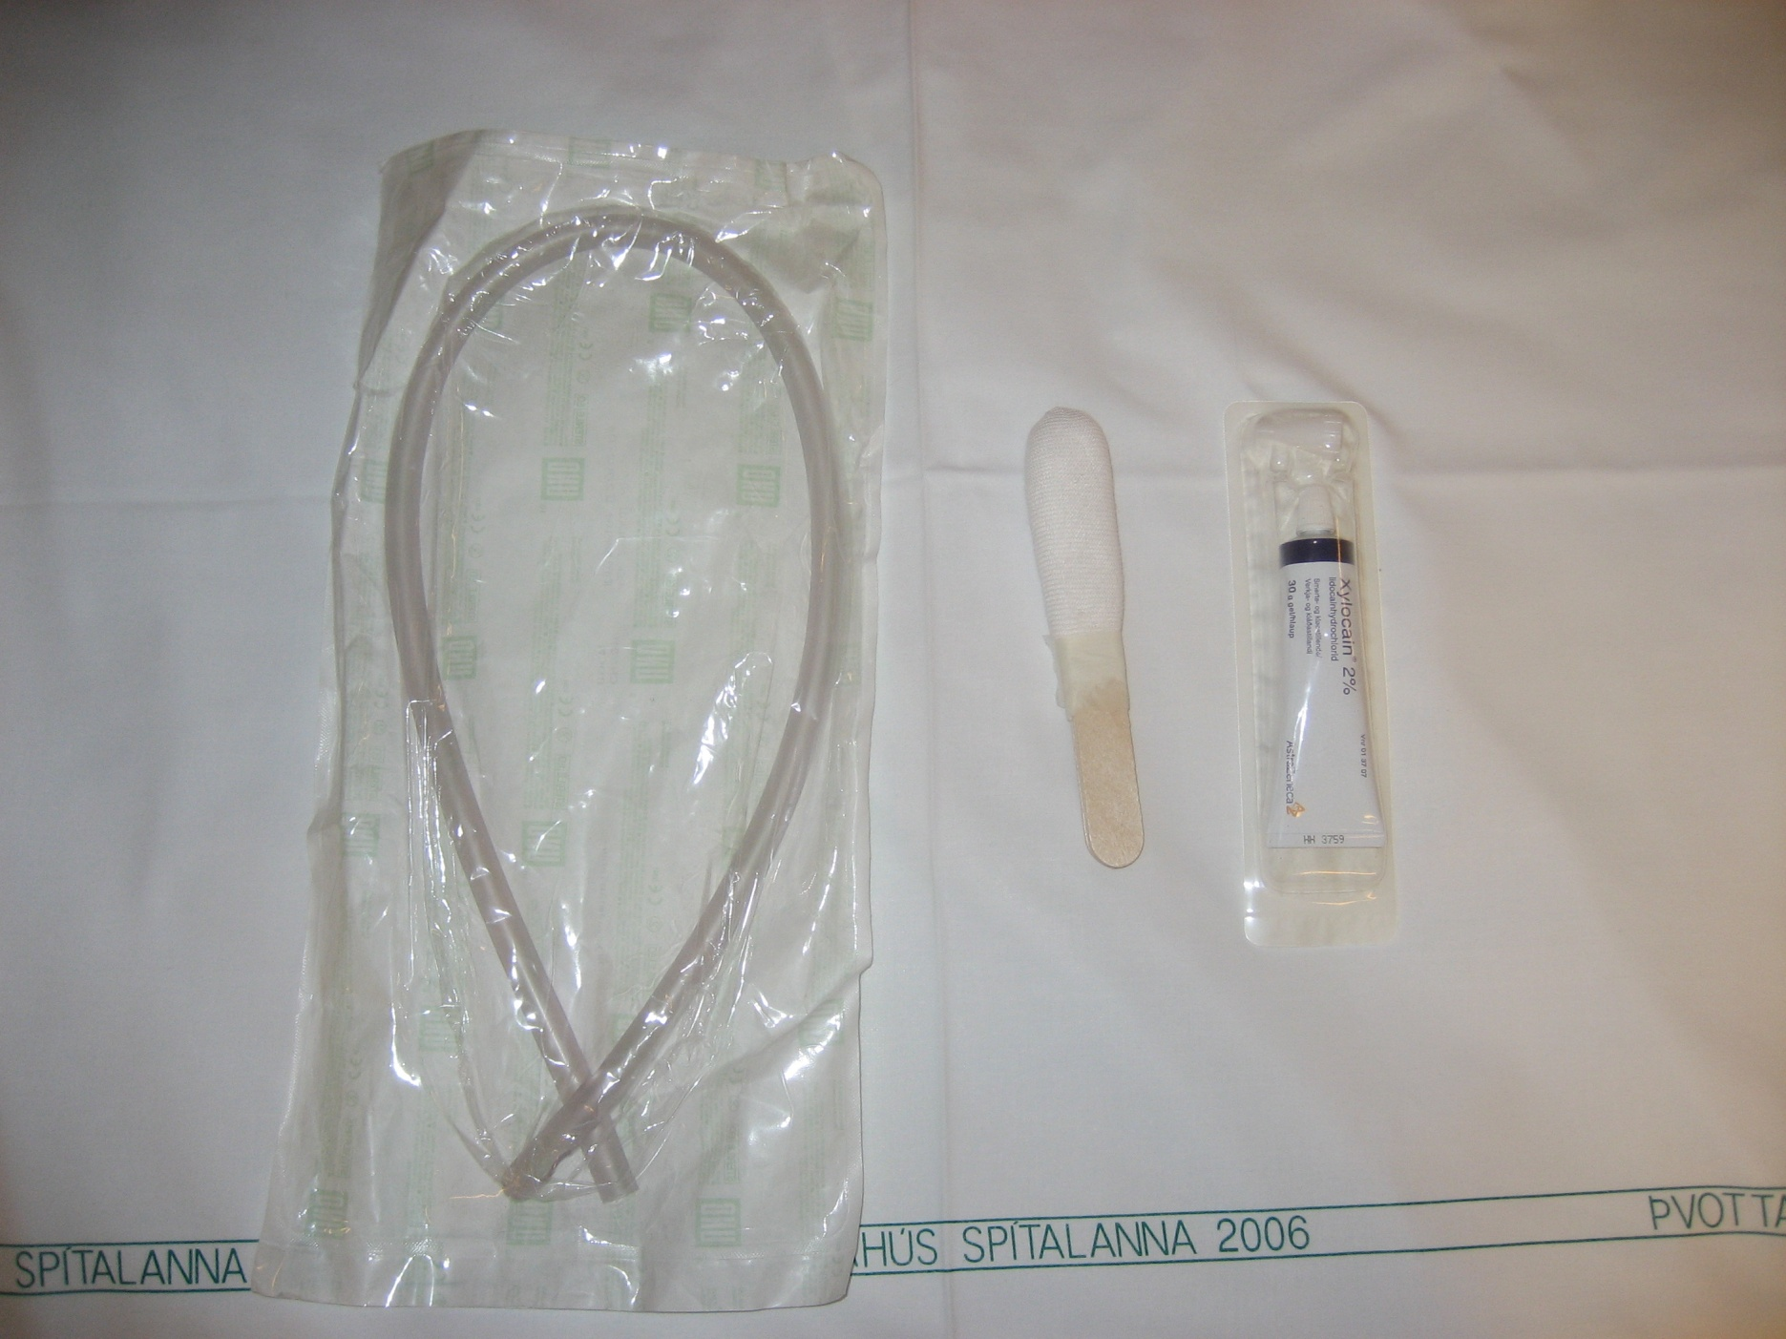

Slide 16
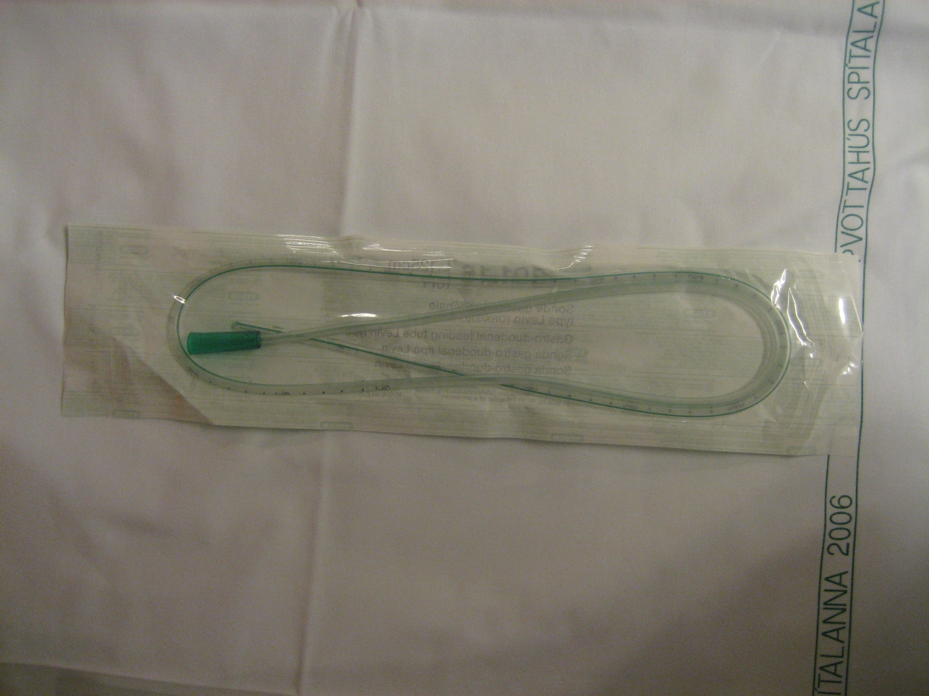

Slide 17
Meðferð
Magaskol
Skola með saltvatni, 50 - 100 ml í einu í minni börnum, 150 - 200 ml í eldri börnum og unglingum uns skolið er hreint
Gefa kol áður en túban er fjarlægð ef ábending
Complicationir 3 %
Aspiration
Perforation

Slide 18
Meðferð
Kol (activated charcoal)
Taka upp ýmis lyf og eiturefni og koma þannig í veg fyrir að þau frásogist úr meltingarvegi
Geta valdið alvarlegum lungnabólgum við aspiration
Alvarlegar eitranir, gera risk- benefit mat

Slide 19
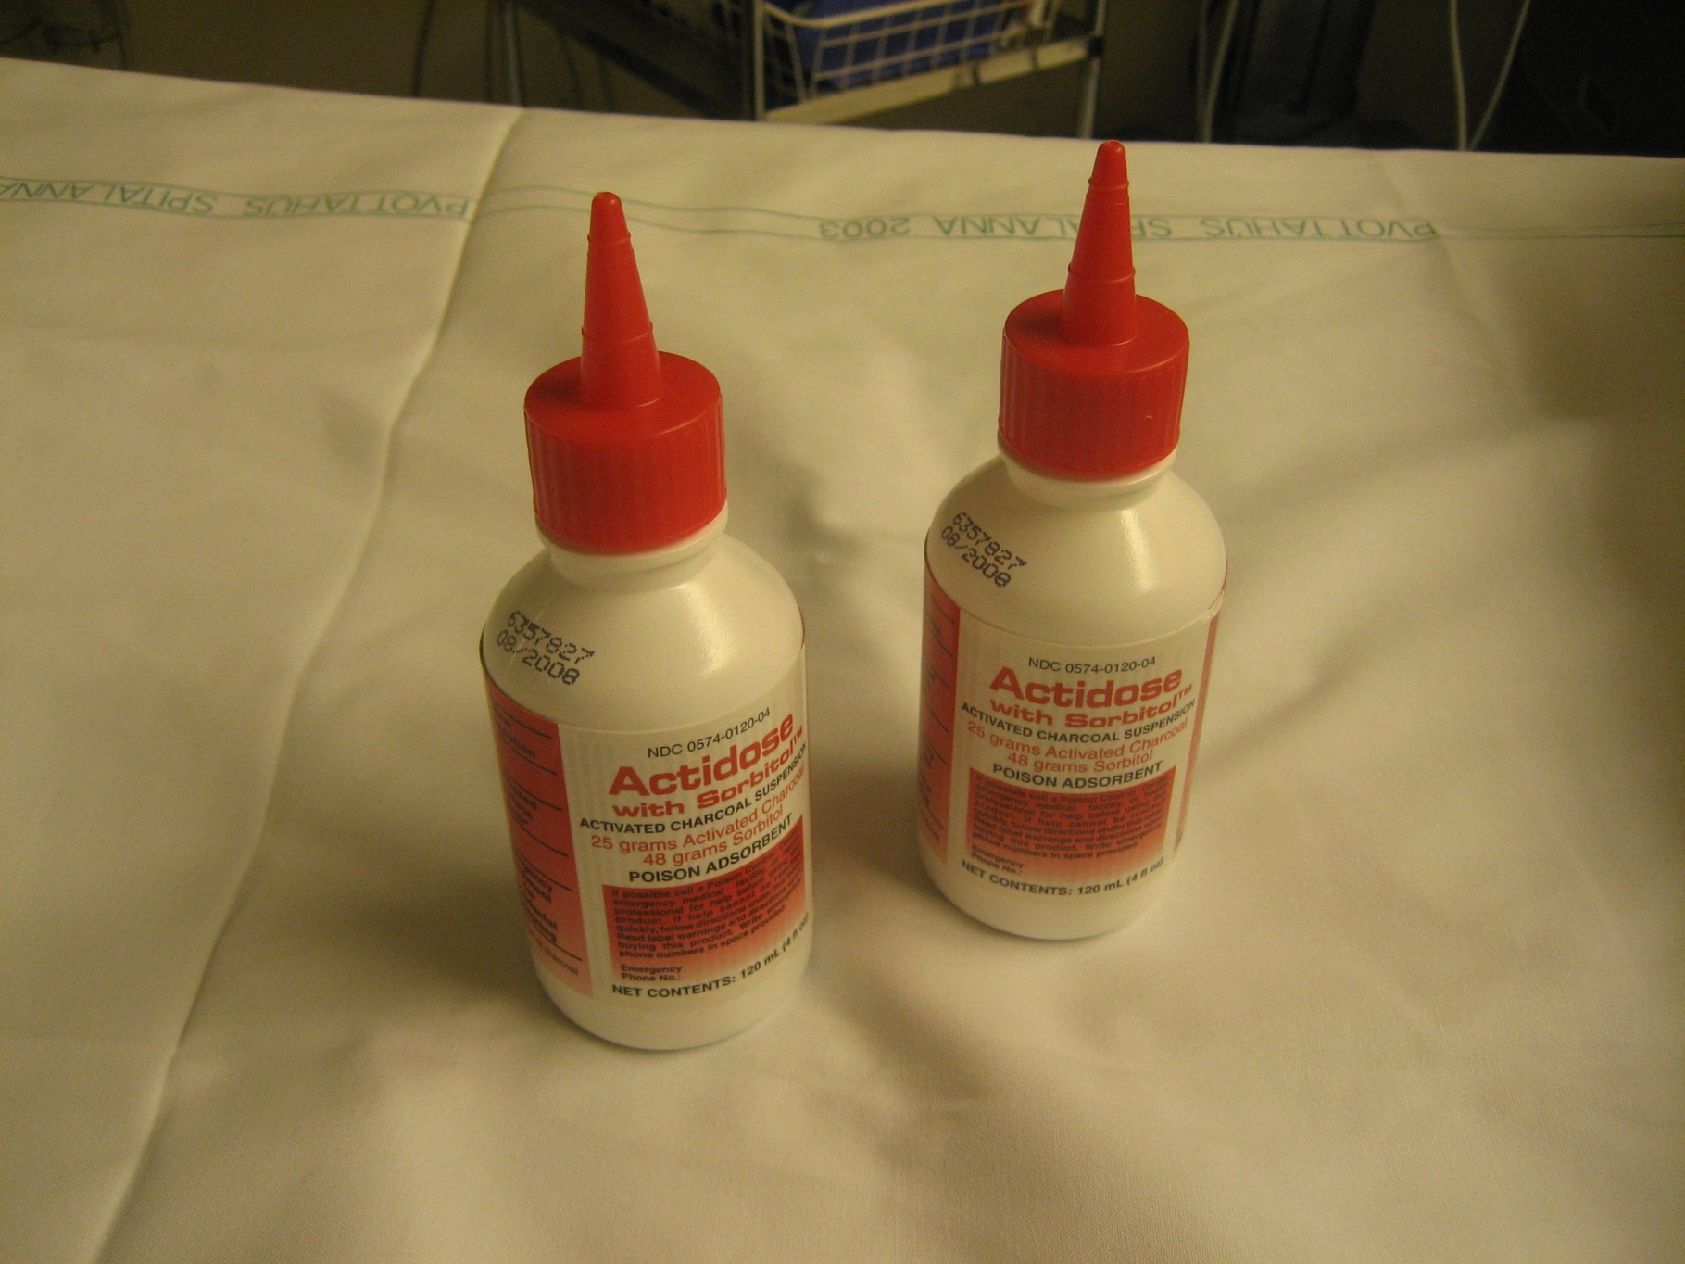

Slide 20
Meðferð
Kol (activated charcoal)
Skammtur
25 - 50 gr í börnum < 6ára
50 - 100 gr í eldri börnum
EÐA
1 gr/kg ( lítill skammtur ?)

Slide 21
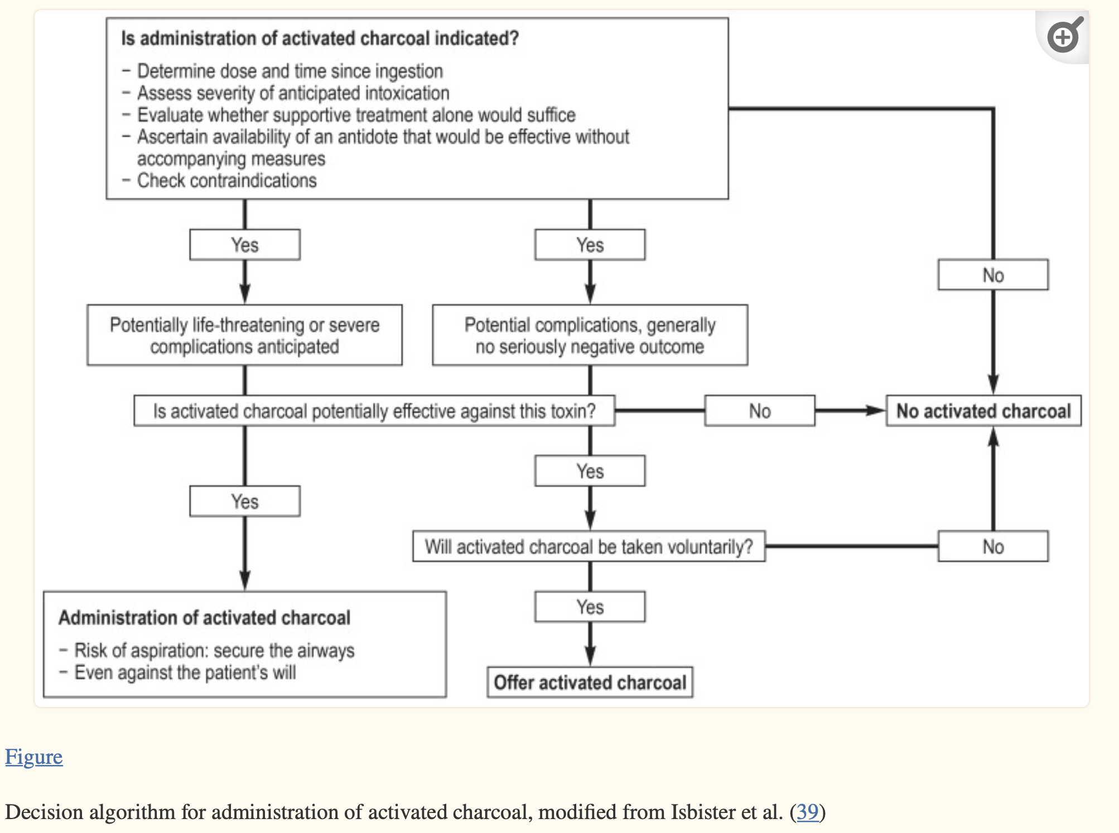

Slide 22
Meðferð
Kol (activated charcoal)
Þarf oft að gefa með magasondu
Tryggja öndunarveg
Stundum hægt að láta börn drekka kolin og sjálfsagt að reyna það
https://www.rch.org.au/clinicalguide/guideline_index/Use_of_Activated_Charcoal_in_Poisonings/

Slide 23
Paracetamol
Algengasta lyfjaeitrun í öllum aldurshópum
Sjaldan banvænt
Ung börn taka yfirleitt of lítinn skammt til að valda eitrun
Eitrunareinkenni koma seint fram og því nægur tími til að gefa andefni sem er mjög virkt

Slide 24
Paracetamol
Metabolismi
Frásogast fljótt frá meltingarvegi
Hæsta serum þéttni yfirleitt innan 1.5 klst
90 % brotið niður í lifur, conjugerað við sulfite eða glucuronide
5% brotið niður af Cytochrome P450 í lifrartoxist niðurbrotsefni (N-acetyl-benzoquinoneimine)
N-acetyl-benzoquinoneinemine er að öllu jöfnu breytt með glutathion í cystein oc mercapturic acid

Slide 26
Paracetamol
Metabolismi
Börn innan 12 ára nota aðallega sulfite pathway
Glucuronide og sulfite pathway eru mettanleg niðurbrotsferli
Við háa skammta af paracetamol er það í auknum mæli brotið niður af Cytchrome P450 og þá safnast N-acetyl-benzoquinoneinemine fyrir, binst við protein í lifrarfrumum og veldur lifrarnecrosu

Slide 27
Paracetamol
Lifrartoxiskir skammtar
> 150 mg/kg fyrir börn
> 7 gr fyrir fullorðna
Chroniskir skammtar 100 mg/kg/dag í meira en 3 daga, 150 mg/kg/dag í tvo daga eða 200 mg/kg/dag í sólarhring hafa valdið lifrarskemmdum

Slide 28
Paracetamol
Eitrunareinkenni
Stig 1 (12 - 24 tímar)
Lystarleysi
Ógleði
Uppköst
Geta verið einkennalítil þrátt fyrir eitrunarskammt

Slide 29
Paracetamol
Eitrunareinkenni
Stig 2 ( 24 - 48 tímar )
Hækkun á lifrarprófum sérstaklega PT
Áframhaldandi eða versnandi einkenni frá meltingarvegi

Slide 30
Paracetamol
Eitrunareinkenni
Stig 3 (72 - 96 tímar)
Mikil hækkun á lifrarensímum
Hugsanlega hypoglycemia, metabolisk acidosa, encephalopathy eða blæðingar secundert við lifrarbilun

Slide 31
Paracetamol
Eitrunareinkenni
Stig 4 ( 7 - 8 dagar )
Recovery
End-organ failure

Slide 32
Paracetamol
Rannsóknir
Ef grunur um toxiskan skammt
Serum paracetamol (> fjórum tímum eftir inntöku)
ASAT, ALAT, PT, amylase, lipase, bilrubin,

Slide 33
Paracetamol
Meðferð
Lyfjakol ef sjúklingur kemur innan klukkutíma
Mæla í blóði 4 tímum eftir inntöku; Nomogram
Hefja meðferð með Acetylcystein ef :
Paracetamol þéttni er ofan línu
Ef meira en 8 klst eru liðnar frá inntöku - Byrja meðferð strax og endurskoða þegar lyfjamæling liggur fyrir
Ef tímasetning inntöku er óviss og styrkur paracetamols > 66 µmol/l hefja meðferð

Slide 34
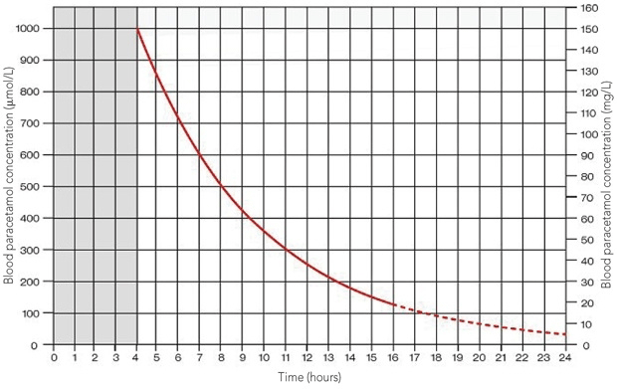

Slide 35
Paracetamol
Meðferð
Acetylcystein
Glutathione precursor, endurnýjar birgðir líkamans og flýtir þannig fyrir niðurbroti N-acetylbenzo-quinoneimine
Þarf að hefja meðferð innan 8 tíma frá inntöku til að ná hámarks árangri
Farið að skila litlum árangri eftir 16 tíma

Slide 36
Paracetamol
Meðferð
Acetylcystein skammtar
a) 150 mg/kg í 200 ml NaCl iv yfir 1 klst
b) 50 mg/kg í 200 ml NaCl iv yfir 4 klst
c) 100 mg/kg í 200 ml NaCl iv yfir 16 klst

Slide 37
Paracetamol
Ef toxisk blóðþéttni þarf að fylgjast með lifrarprófum
Dánartíðni er um 3,5 % ef acetylcystein meðferð er ekki hafin innan 16 klst

Slide 38
Járn
Algeng ástæða eitrana í börnum
Mjög oft til á heimilum, oft í fjölvítamíntöflum
Í eitrunartilfellum þarf að reikna hve mikið “elemental” járn var tekið
Ferrous sulfate 20 % elemental járn
Ferrous fumarate 33 % elemental járn
Ferrous gluconate 12 % elemental járn

Slide 39
Járn
Hæsta serum þéttni 2 - 6 klst eftir inntöku
Frítt járn mjög toxiskt fyrir vefi líkamans
Gastroitestinal corrosive/irritant - Ferrous (Fe⁺⁺)
Cellular toxin - Ferric (Fe⁺⁺⁺)
Enzymatic toxin - Ferric
Potent vasodilator - Ferric
Yfirleitt próteinbundið í líkamanum (ferritin, transferrin )

Slide 40
Járn
Skammtar
< 10 mg/kg eitrun ólíkleg nema væg einkenni frá meltingarvegi
10 - 20 mg/kg GI einkenni en ekki systemisk
> 20 mg/kg þarfnast skoðunar
> 35 mg/kg systemisk einkenni líkleg
> 60mg/kg alvarleg systemisk einkenni
> 100 mg/kg banvænn skammtur

Slide 41
Járn
Fjögur stig eitrunar
Stig I - fer eftir magni (30 min - 4 klst)
Væg - ógleði og uppköst
Meðal - kviðverkir, niðurgangur, viðvarandi uppköst
Alvarleg - blóðuppköst, blóðugur niðurgangur, hypovolemia, fölvi

Slide 42
Járn
Stig II (4 - 12 klst )
“Window period”
Stundum asymptomatisk
Við alvarlegri eitranir oftast viðvarandi GI einkenni

Slide 43
Járn
Stig III (12 - 24 klst)
Multiorgan failure
Breytt meðvitund, krampar, coma
Bráð nýrnabilun, oliguria, anuria
Minnkað viðnám æðakerfis, blóðþrýstingsfall, cardiogenic shock
Lactic acidosis, hypoglycemia, hyperpyrexia
Bráð lifrarbilun

Slide 44
Járn
Stig IV ( > 2 vikur)
Ef sj. lifir
Fibrotisk örmyndun í meltingarvegi
GI obstruction

Slide 45
Járn
Eðlileg blóðþéttni 10 - 30 mcmol/L
30 - 60 mcmol/L significant eitrun ólíkleg
60 - 90 mcmol/L hugsanleg eitrun meðhöndla með desferoxamine ef einkenni
> 90 mcmol/L meðhöndla með desferoxamine

Slide 46
Járn
Rannsóknir
Blóðstatus
Serum járn (serial levels)
Yfirlitsmynd af kvið
TIBC ?? ekki áræðanlegt í járneitrunum
Lifrarpróf, Storkupróf
Electrolytar, glucose, creatinine
Þvagstatus

Slide 47
Járn
Meðferð
Almenn stuðningsmeðferð eftir því sem við á
Hypotension
Lost
Metabolic acidosis
Hypoglycemia
Storkutruflanir
Bráð nýrnabilun

Slide 48
Járn
Meðferð
Magaskol ef meira en 20 mg/kg var tekið og á fyrst 3 klst.
Kol hafa engin áhrif
Whole bowel irrigation (golytely)
Gastrotomy
Blóðskipti
Desferoxamin

Slide 49
Járn
Meðferð
Desferoxamin (Desferal)
Bindur frítt járn (Ferric - Fe⁺⁺⁺)
Myndar ferroxamin - skilið út um nýru
Fe jónir skiljast ekki út í dialysu en ferroxamin gerir það
Skammtar
20 - 60 mg/kg IM (
6 - 25 mg/kg/klst IV má auka í 45 mg/kg/klst í alvarlegum eitrunum

Slide 50
Járn
Meðferð
Ef væg einkenni og serum þéttni 60 - 90 má nota IM
Ef serum þéttni > 90 og/eða acidosis eða hypotension nota IV
Aukaverkanir
Anaphylaxis
Hypotension
ARDS ( yfir 24 klst )

Slide 51
Járn
Meðferð
Hemodialysis með desferoxamini ef nýrnabilun
Halda áfram með desferoxamin uns serum þéttni hefur fallið niður fyrir 35

Slide 52
Ætandi efni
Basisk efni/sýrur
Vítissódi, þvottaefni fyrir uppþvottavélar og í iðnaði, ofnahreinsir, efni til stíflulosunar ofl
Valda bruna við pH > 11,5
Frábending fyrir gjöf lyfjakola og skolun
Þynna með mjólk eða vatni, ekki meira en 250 ml í fullorðnum og 15 ml/kg í börnum
Magaspeglun

Slide 53
Vetniskolefni (Hydrocarbon)
Flest olíuafleiður ss. Lampaolíur, leysiefni, smurefni, eldsneyti húsgagnabón, blettahreinsir ofl
Fyrst og fremst “aspirations” hætta
Því minni seigja (viscosity) því meiri aspirationshætta
Einkenni
Hósti, andnauð, slímhljóð, minnkuð öndunarhljóð, minnkuð súrefnismettun í blóði, blámi
Drekka sjaldnast nóg til að valda systemiskum einkennum (Sjá þó næstu skyggnu)

Slide 54
Vetniskolefni (Hydrocarbon)
Inntaka á vetniskolefnum frábending fyrir magaskolun og kolun vegna hættu á “secondary aspiration” nema mikið magn eða eitrað efni
Meðferð beinist fyrst og fremst að svæsnum aspirations lungnabólgum
Sjúklingur sem er einkennalaus eftir 4 klst má útskrifa

